Slide 1
Criar um programa que leia um ano inicial e um ano final, informe quantos e quais serão os anos bissextos no intervalo informado.
Algoritmo
1- Leia o ano inicial (anterior)
2- Leia o ano final (posterior)
3- Inicializar o contador (i←0)
4- Inicializar a variável contadora de bissextos (bis←0)
5- Inicializar a variável do ano atual (atual←anterior)
6- Guardar o valor do ano inicial no ano atual (atual←anterior)
7-Faça do passo 7 ao 15
8-Somar um no ano atual (atual←atual+1)
9-Incrementar o contador (i←i+1)
10- Se (atual % 400 == 0) ou (atual % 4 == 0) && (atual % 100 != 0 )
11-Incrementar o contador de bissextos (bis←bis+1)
12-Escreva na tela que o ano em questão é bissexto (atual)
13-Senão
14-Manter o contador de bissextos sem altera-lo (bis←bis+1)
15-Enquanto (atual<posterior)
16-Apresente quantos anos foram bissextos (bis)

Slide 2
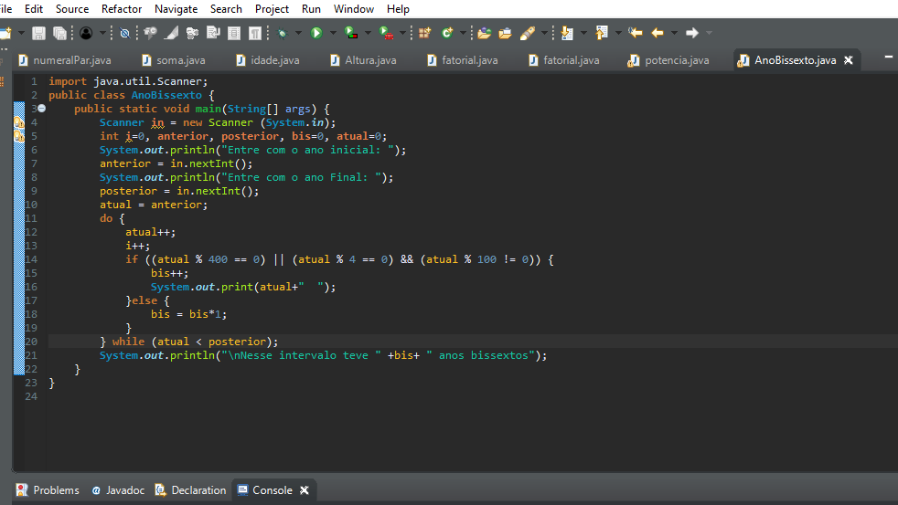

Slide 3
Criar um programa que mostre os números de 1 a 300 e a cada múltiplo de 10 emita uma mensagem: “numero – Múltiplo de 10”
Algoritmo
1- Inicializar o contador (1<0)
2- Faça do passo 2 ao
3- Calcular o resto do contador dividido por 10 (r<1%10)
4-Se (r == 0)
5- Escreva na tela o contador mostrando ser múltiplo de 10 (i, "- Múltiplo de 10")
6- Senão
7- Apresentar o contador (i<i+1)
9- Enquanto (i<301)

Slide 4
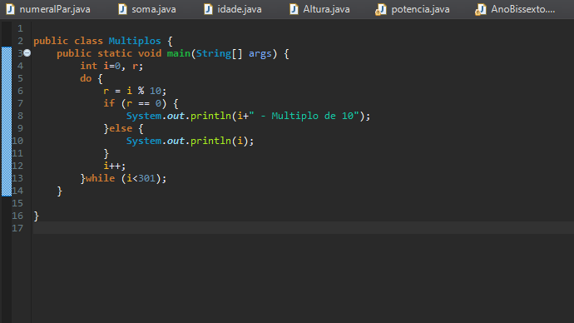

Slide 5
Faça um programa que determine o maior entre N números. A condição de parada é a entrada de um valor 0, ou seja, o algoritmo deve ficar calculando o maior até que a entrada seja iguala 0 (ZERO). Exemplo: a pessoa coloca que quer o maior entre 5 números (N=5) O programa então pede os 5 valor e se ao final apresenta o maior O programa então solicita novamente a quantidade de números, se digitar 0 o programa acaba, caso contrário, pede n números novamente de acordo como n digitado.
Algoritmo
1-Inicializar o contador (i<--1)
2-Inicializar o segundo contador (z<--1)
3-Inicializar o variável maior (maior<--0)
4-Faça do passo 4 ao 20
5-Leia a quantidade de números para compara-los(n)
6-Enquanto (z<=n) faça do passo 6 ao 12
7-Leia os números que vão ser comparador (num)
8-Se (num>maior) então
9-Guardar o número em maior (maior<--num)
10-Senão
11-Deixar o número maior como maior (maior<--maior*1)
12-Incrementar o segundo contador (z<--z+1)
13-Se (n>0) então
14-Apresente na tela o número maior (maior)
15-Incrementar o primeiro contador (i<--i+1)
16-Armazenar novamente 1 a variável de números (num<--1)
17-Armazenar novamente 0 a variável maior (maior<--0)
18-Senão
19-Armazenar novamente 0 a variável maior (maior<--0)
20-Enquanto (n>0)
21-Escreva que o programa terminou ("fim")

Slide 6
